Slide 1
Игры для детей дома на кухне
Воспитатели: Куркан Тамара Алексеевна
Нетеса Наталья Николаевна

Slide 2
Золушка
Насыпьте в миску фасоль, горох, разные виды макарон и предложите ребёнку разобрать все продукты по отдельным тарелочкам. Затем с ребенком можно посчитать количество круп в каждой тарелке. Ещё можно нанизать макароны на нитку, сделать бусы, тем самым развиваем мелкую моторику рук

Slide 3
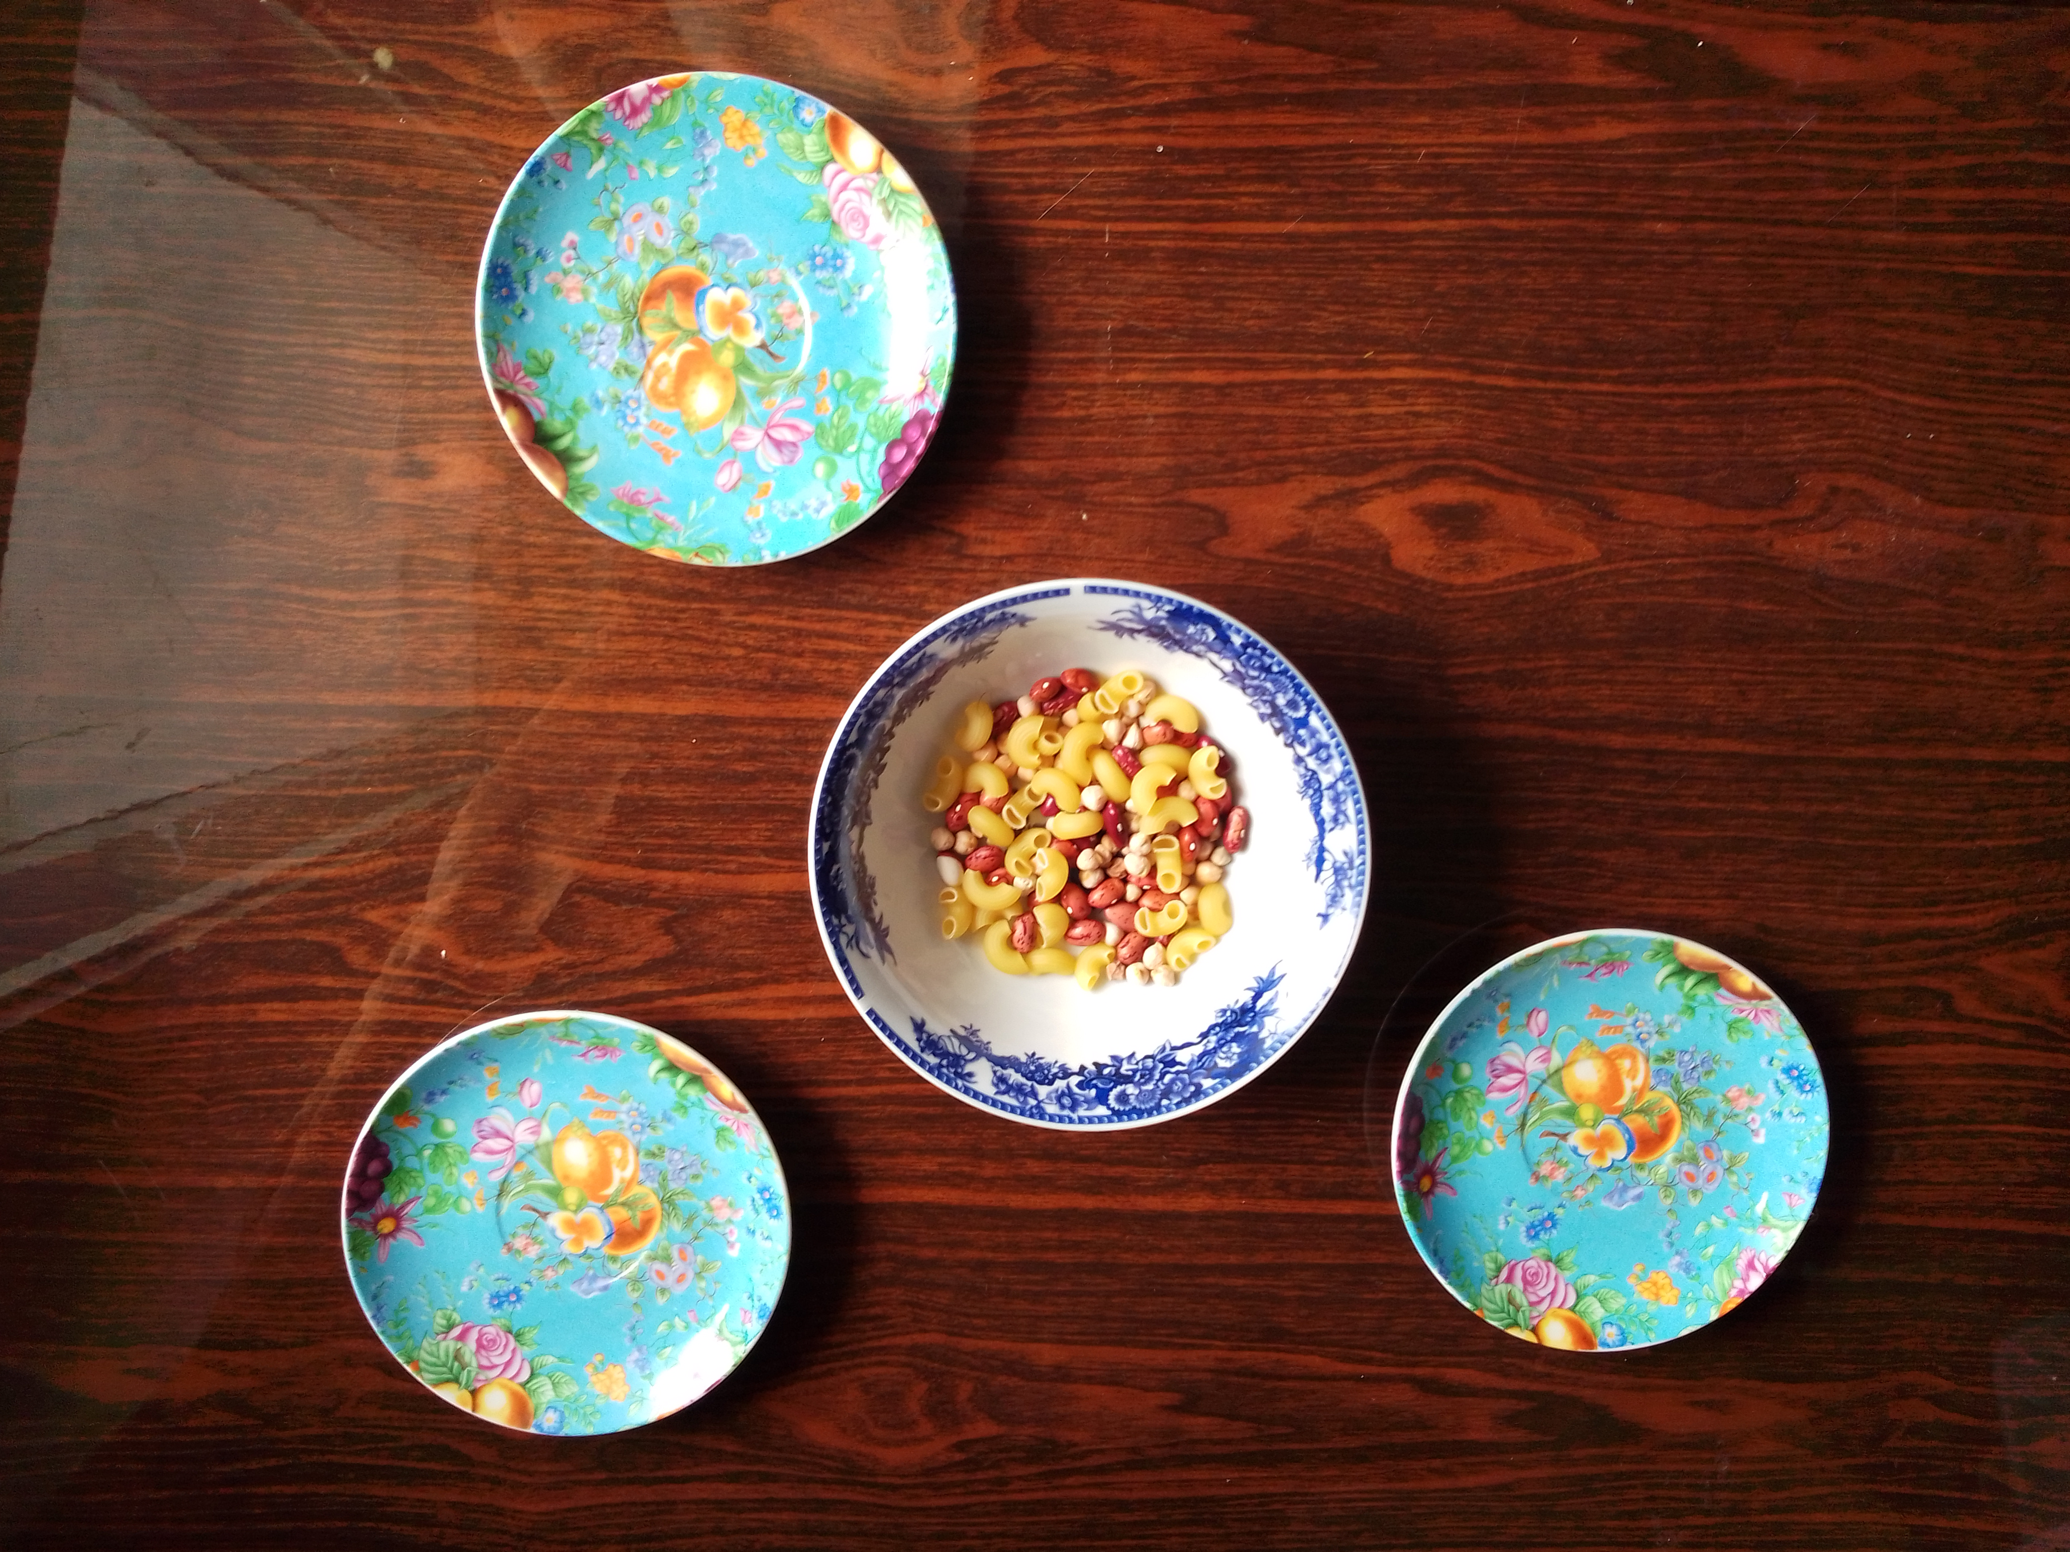
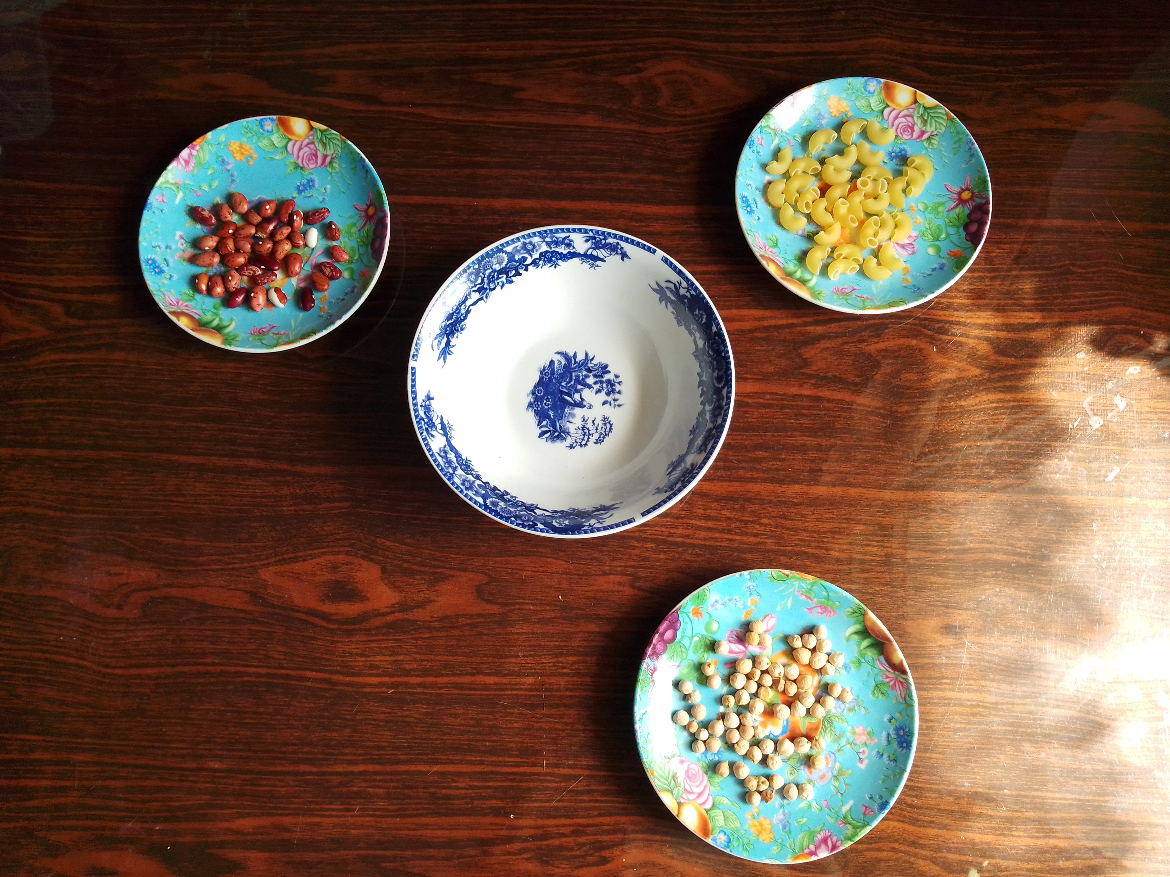

Slide 4
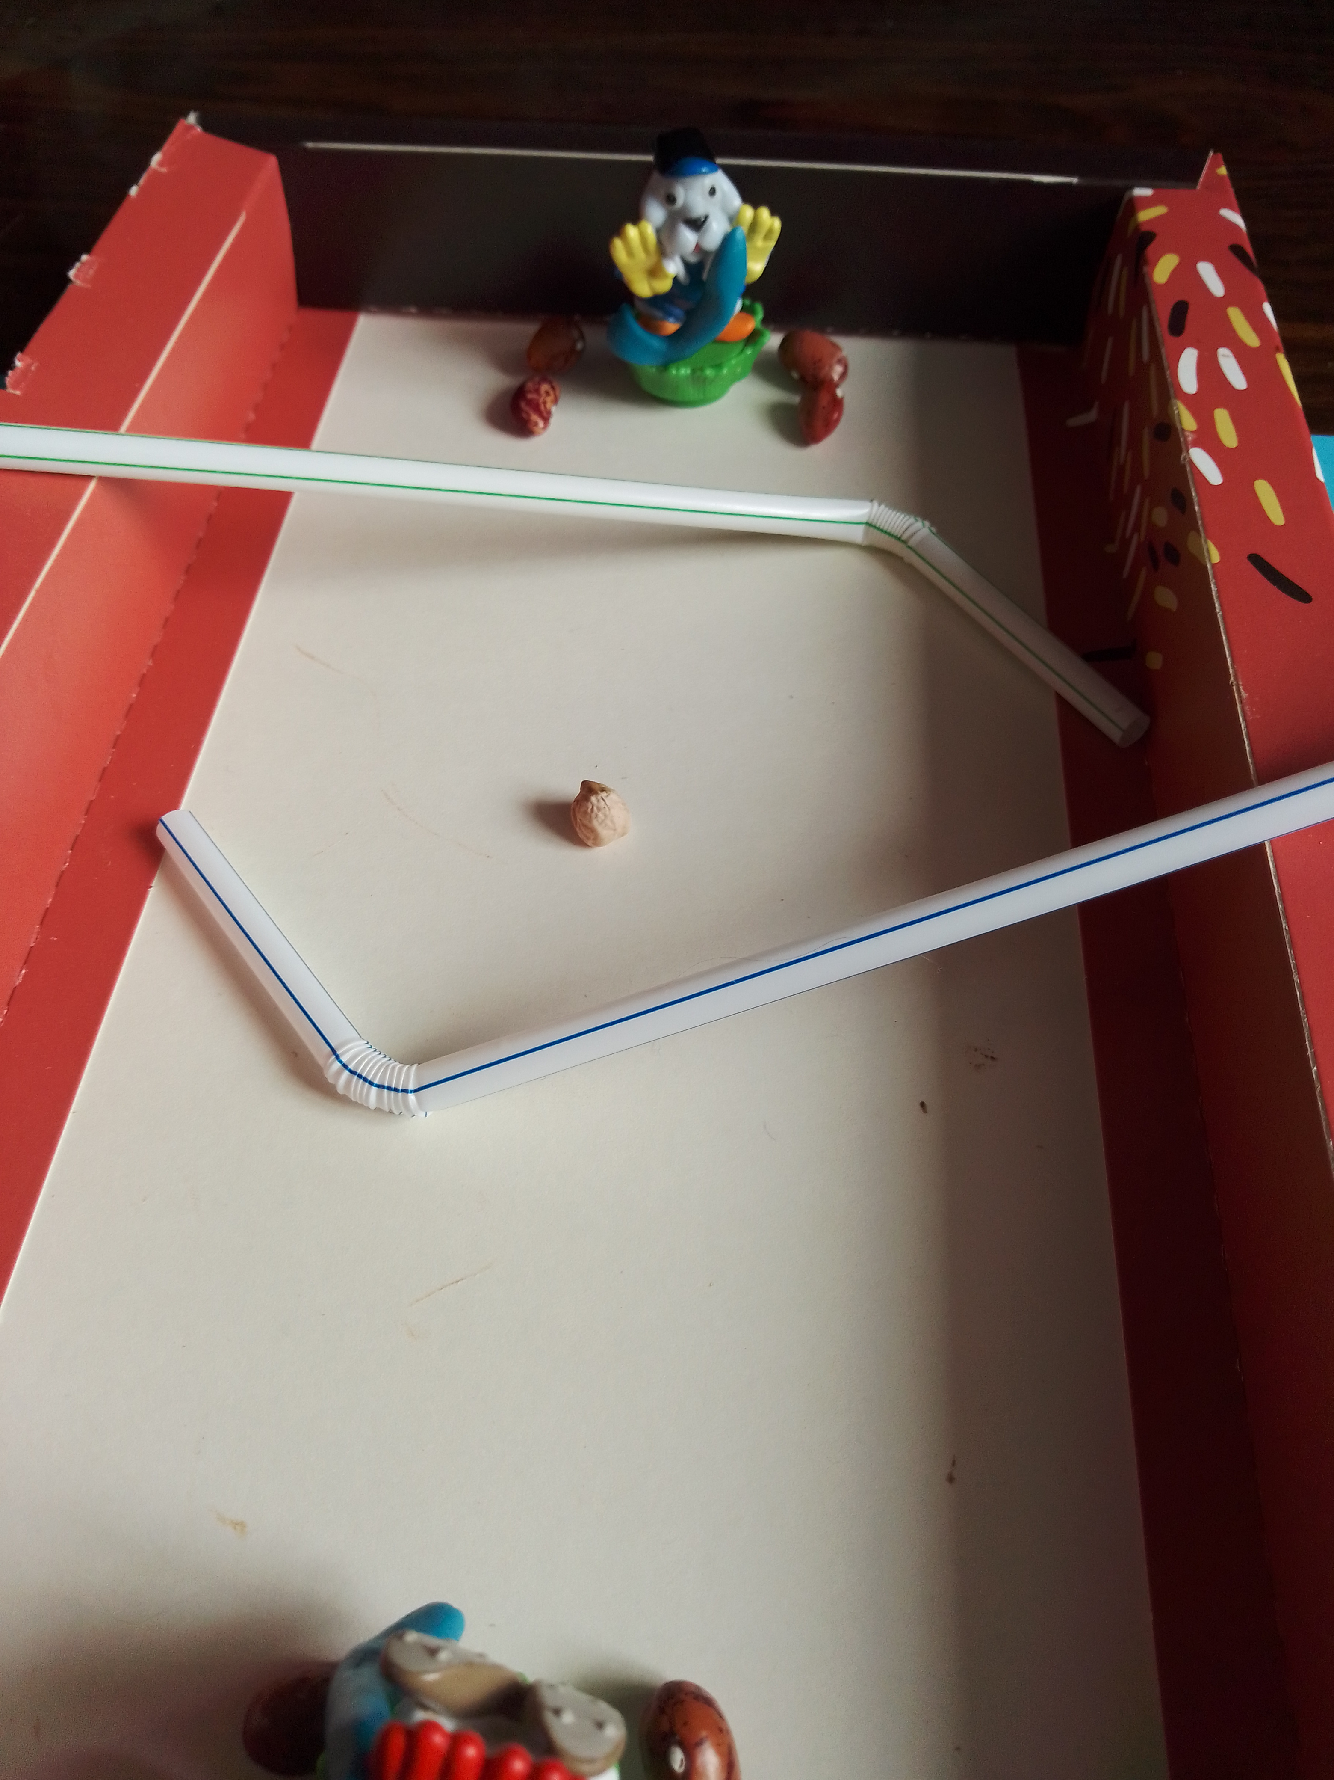
Настольный хоккей
Поставьте на стол поднос
или картонную коробку от
конфет (это будет хоккейное
поле, углы – ворота.
Дайте ребёнку горошину
(мяч)и трубочку для
коктейля(клюшка).
Эта простая игра тренирует
ловкость и координацию
движений.

Slide 5
Создание картин из фасоли
Взять контур рисунка на бумаге (можно использовать разукраску). Фасоль разных цветов высыпать на тарелки или поднос и начинается творческий процесс. Пальчиками ребёнок берет фасоль и выкладывает по контуру рисунка. Эта игра развивает мелкую моторику рук, фантазию, творческое воображение.

Slide 7
Рисование на манной крупе
Рисование на манной крупе - это одна из техник нетрадиционного рисования, которая отличается своей простотой выполнения и уникальностью. Кроме этого, рисовать на манке это не только интересно, но и полезно, так как способствует развитию творчества и воображения, развивает мелкую моторику рук, обладает лёгким терапевтическим эффектом.
Приготовьте противень или поднос тёмного цвета, насыпьте манную крупу, и ребёнок пальчиком может рисовать.

Slide 8
Маленький дизайнер
Предложите ребёнку проявить фантазию, украшаем ваши блюда.
Подготовьте зелень, маслины, ломтики овощей, орехи. Из них можно сделать мозаику, цветы и так далее.

Slide 9
Спасибо за внимание

